Slide 1


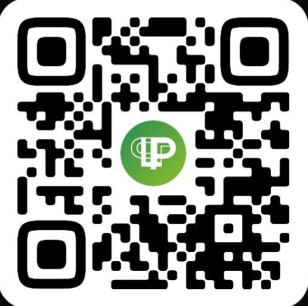





МОЛОДОЙ
ФИНАНСИСТ
ⅩⅩ ЮБИЛЕЙНЫЙ КОНКУРС
Тема 2026
«Применение искусственного интеллекта в финансах»

